Slide 1
سلام الاسلام تحيتي.... ونبض المودة هديتي.... والتقدير تاجاً ارصعه
طالبتي /...................
بردة التفوق وحلة النجاح نسجتها بأنامل الجد والكفاح .... ورصعت من جمان الحياء وجوهر الاخلاق أحلى وشاح ......ونحن ومن ازهار روضتك ننسق لك أزكى معاني العرفان ورودا ....ومن كنوز معاجم اللغة ننظم أنفس كلمات الشكر والتقدير عقوداً ...
ونتمنى لك مستقبلاً علمياً وعملياً موفقاً وسعيداً...
مديرة المدرسة/................
معلمتك /................

Slide 2
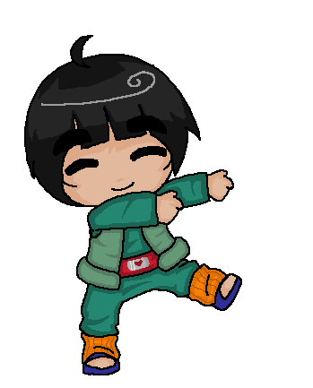
سلام الاسلام تحيتي.... ونبض المودة هديتي.... والتقدير تاجاً ارصعه
طالبتي /...................
بردة التفوق وحلة النجاح نسجتها بأنامل الجد والكفاح .... ورصعت من جمان الحياء وجوهر الاخلاق أحلى وشاح ......ونحن ومن ازهار روضتك ننسق لك أزكى معاني العرفان ورودا ....ومن كنوز معاجم اللغة ننظم أنفس كلمات الشكر والتقدير عقوداً ...
ونتمنى لك مستقبلاً علمياً وعملياً موفقاً وسعيداً...
مديرة المدرسة/................
معلمتك /................

Slide 3
تتقدم معلمة الفصل بالشكر والتقدير للطالب /......................
على تفوقه خلال الفصل الدراسي الأول عن بعد وتجاوزه جميع المهارات المطلوبة خلال هذا الفصل كما نشكر اسرة الطفل على تعاونها معنا ...
وفق الله الجميع لكل خير ..
مديرة المدرسة/................
معلمتك /................

Slide 4
تتقدم معلمة الفصل بالشكر والتقدير للطالب /......................
على تفوقه خلال الفصل الدراسي الأول عن بعد وتجاوزه جميع المهارات المطلوبة خلال هذا الفصل كما نشكر اسرة الطفل على تعاونها معنا ...
وفق الله الجميع لكل خير ..
مديرة المدرسة/................
معلمتك /................

Slide 5
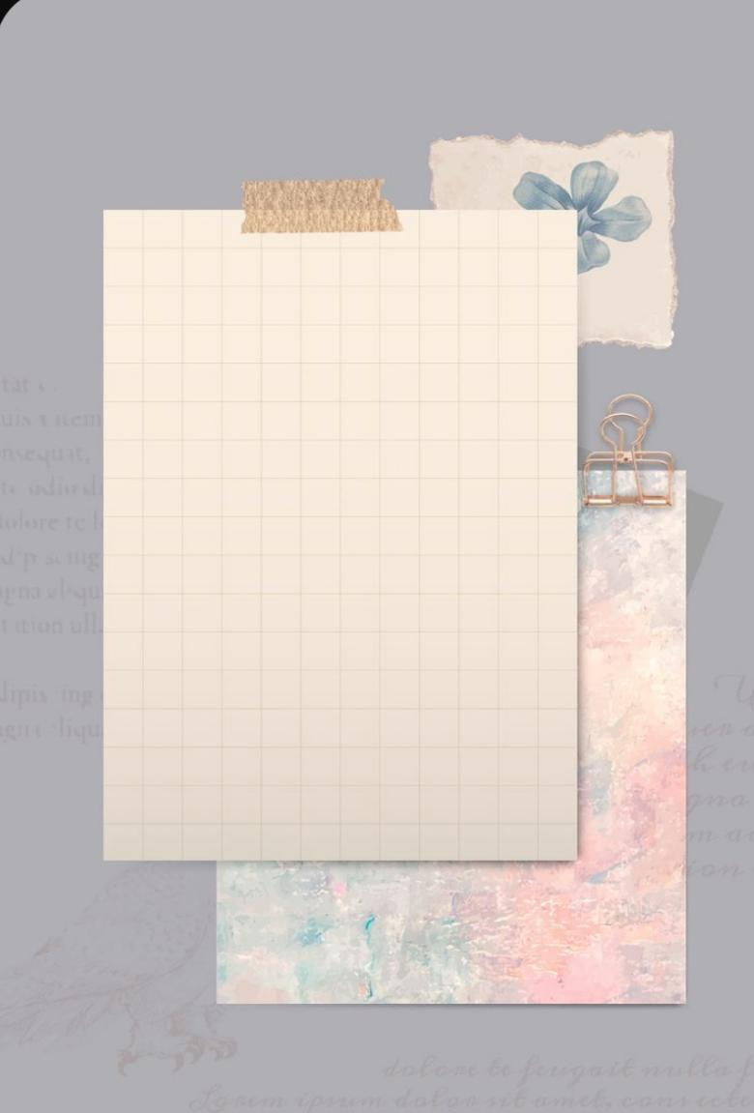
سلام الاسلام تحيتي.... ونبض المودة هديتي.... والتقدير تاجاً ارصعه
طالبتي /...................
بردة التفوق وحلة النجاح نسجتها بأنامل الجد والكفاح .... ورصعت من جمان الحياء وجوهر الاخلاق أحلى وشاح ......ونحن ومن ازهار روضتك ننسق لك أزكى معاني العرفان ورودا ....ومن كنوز معاجم اللغة ننظم أنفس كلمات الشكر والتقدير عقوداً ...
ونتمنى لك مستقبلاً علمياً وعملياً موفقاً وسعيداً...
مديرة المدرسة/................
معلمتك /................

Slide 6
سلام الاسلام تحيتي.... ونبض المودة هديتي.... والتقدير تاجاً ارصعه
طالبتي /...................
بردة التفوق وحلة النجاح نسجتها بأنامل الجد والكفاح .... ورصعت من جمان الحياء وجوهر الاخلاق أحلى وشاح ......ونحن ومن ازهار روضتك ننسق لك أزكى معاني العرفان ورودا ....ومن كنوز معاجم اللغة ننظم أنفس كلمات الشكر والتقدير عقوداً ...
ونتمنى لك مستقبلاً علمياً وعملياً موفقاً وسعيداً...
مديرة المدرسة/................
معلمتك /................

